Slide 1
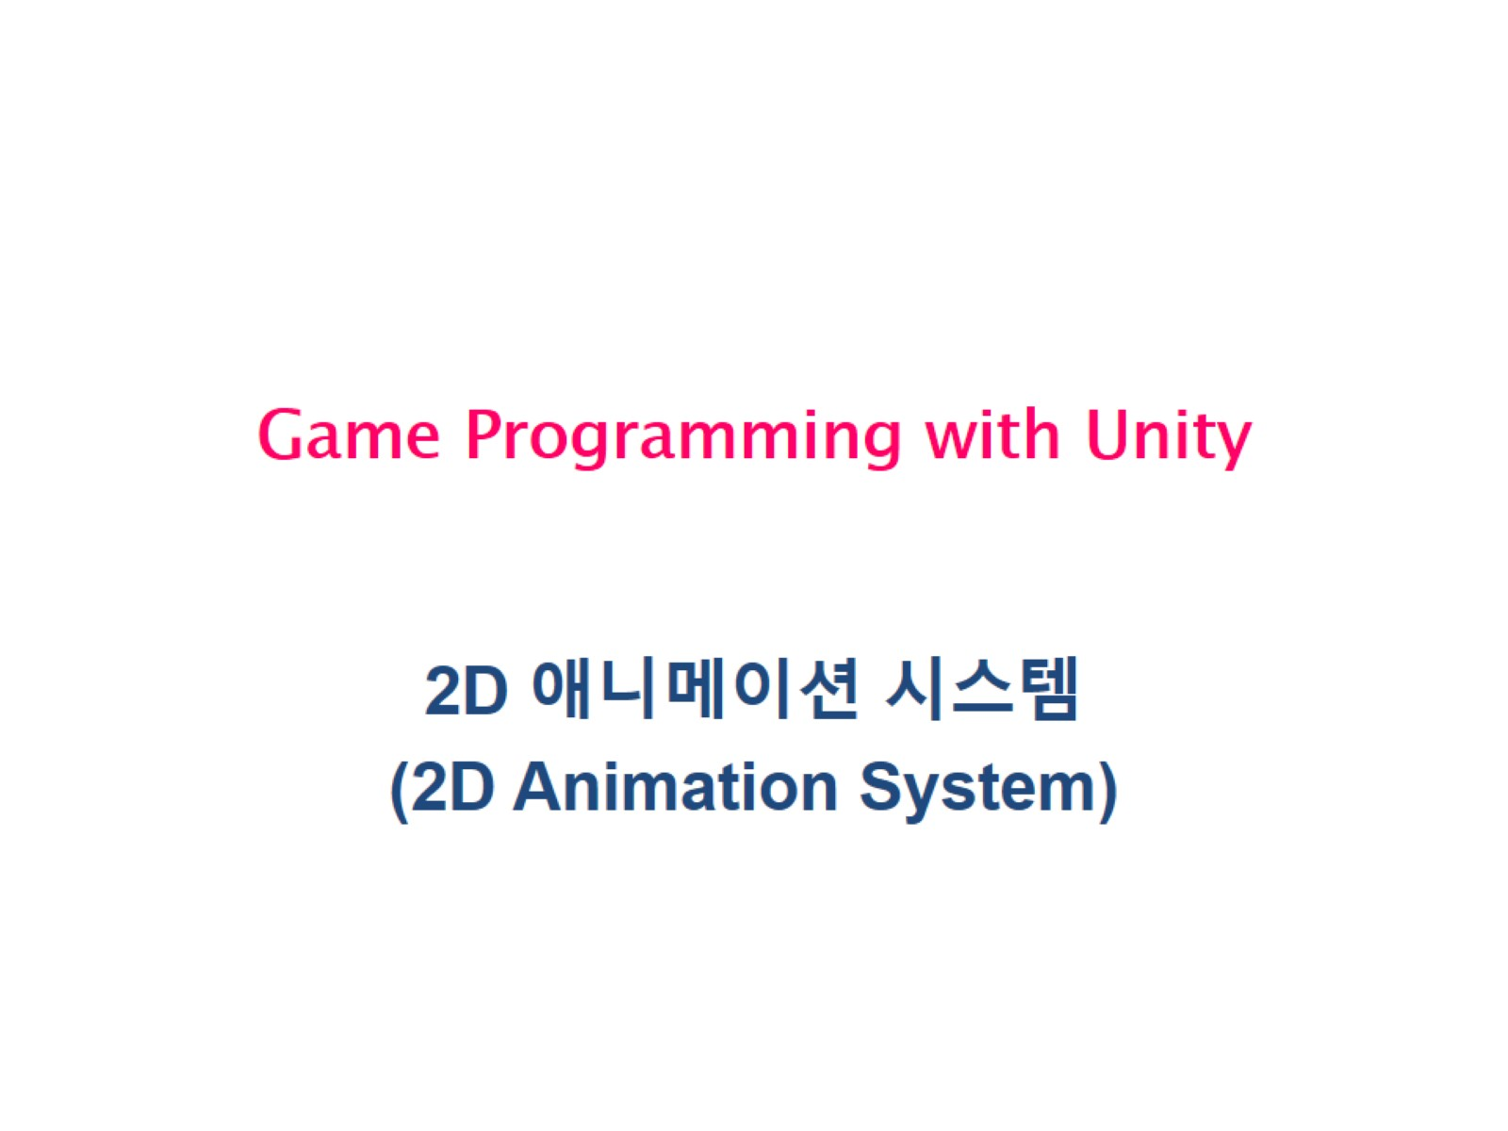
Game Programming with Unity

Slide 2
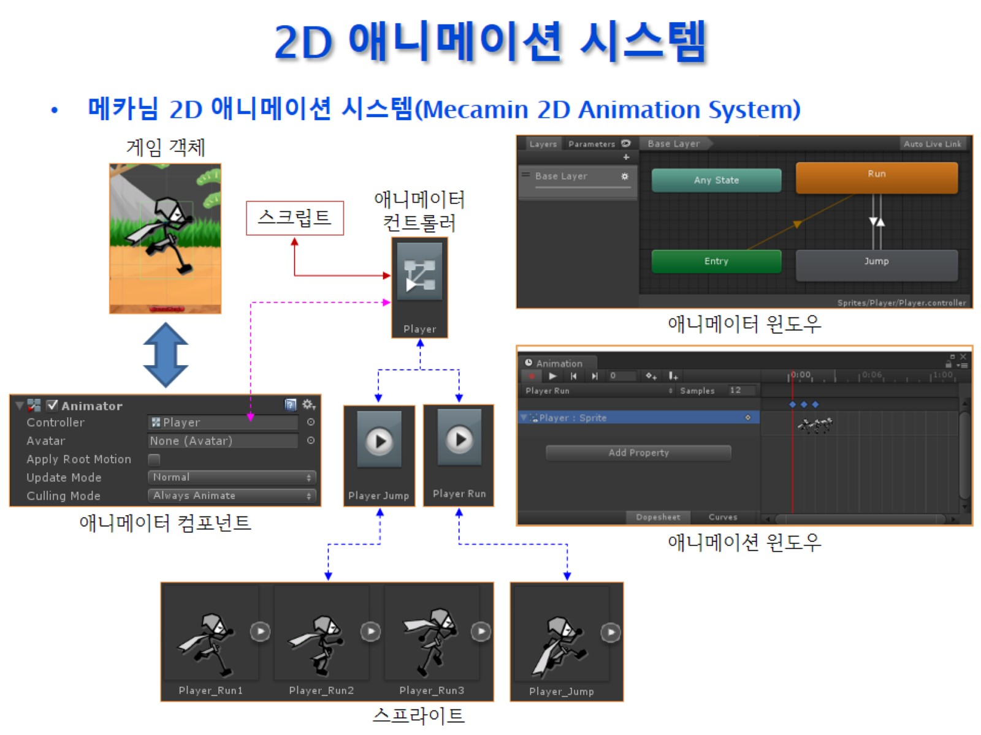
2D 애니메이션 시스템

Slide 3
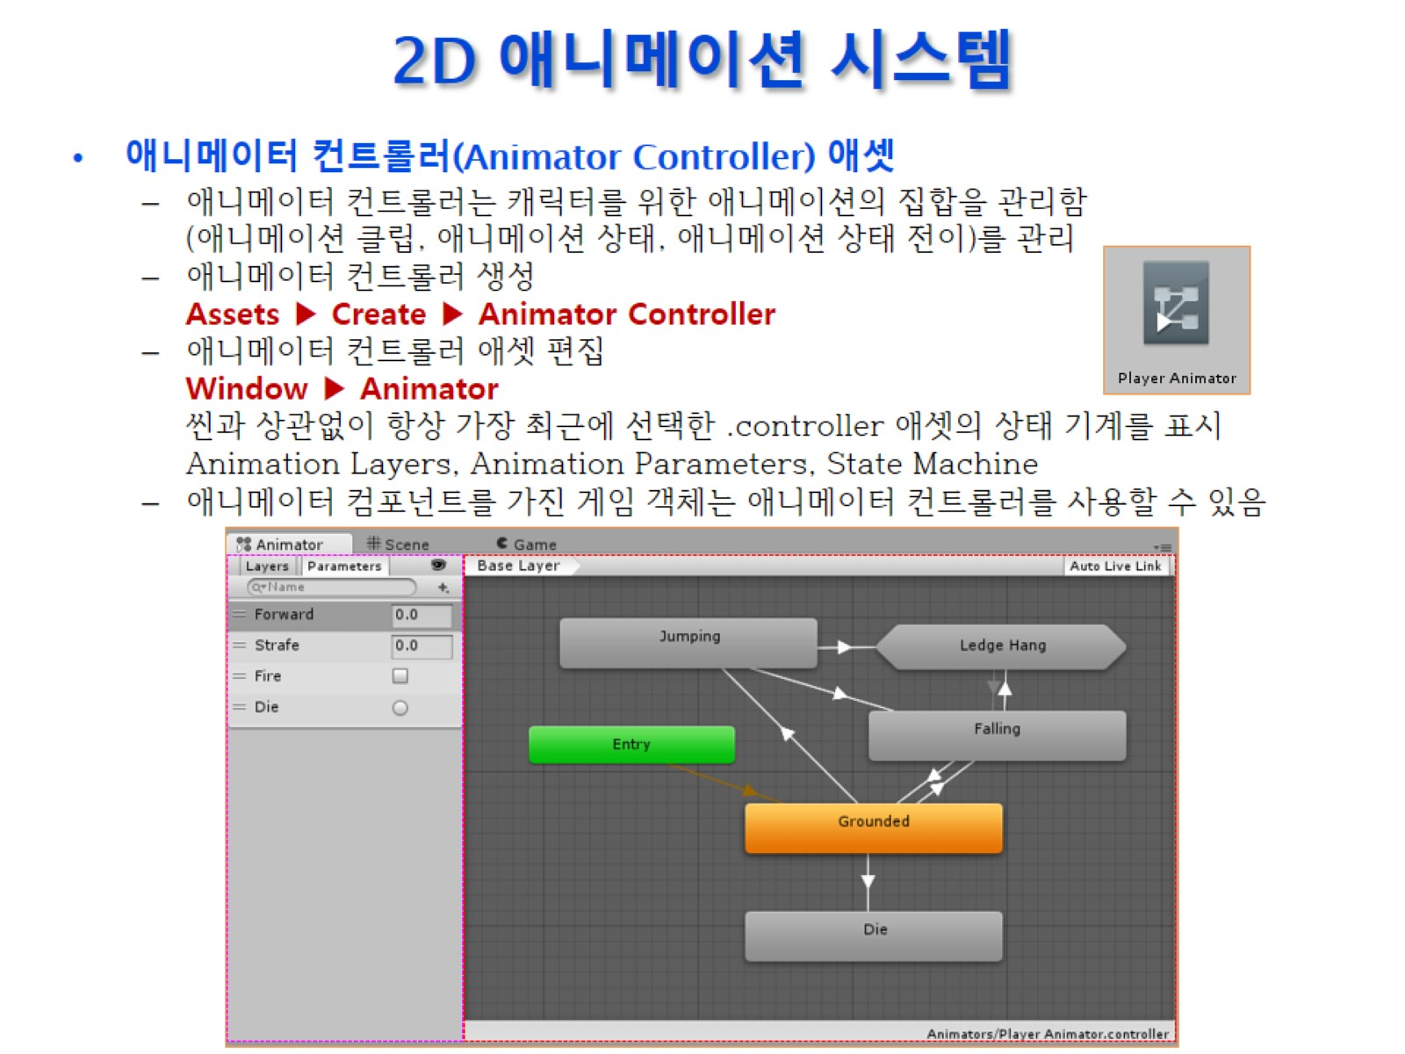
2D 애니메이션 시스템

Slide 4
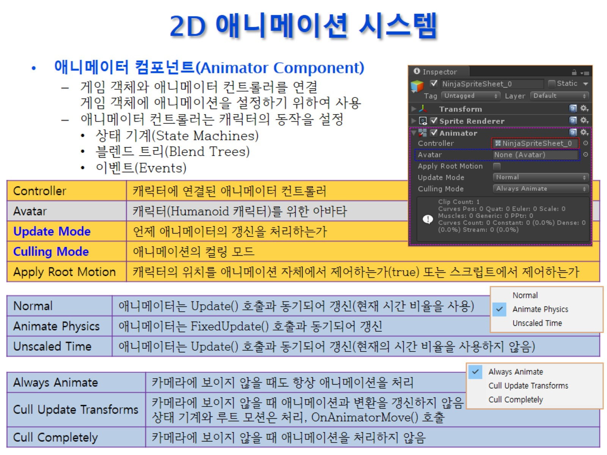
2D 애니메이션 시스템

Slide 5
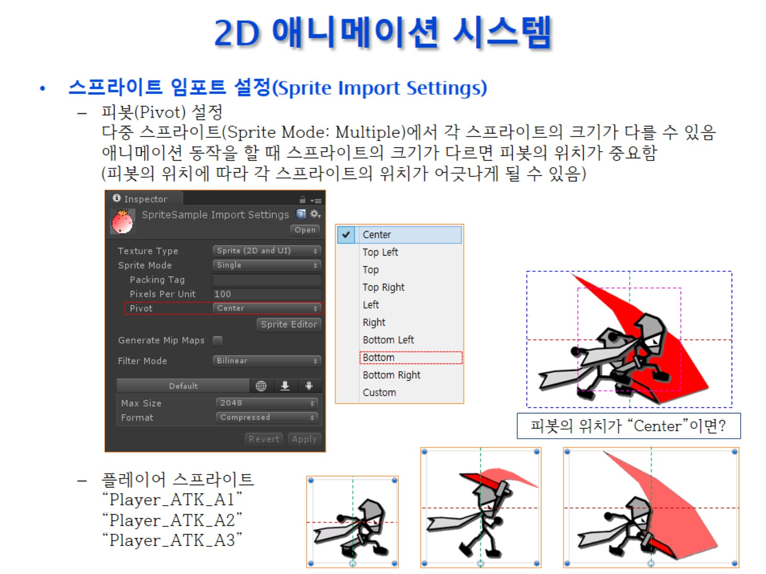
2D 애니메이션 시스템

Slide 6
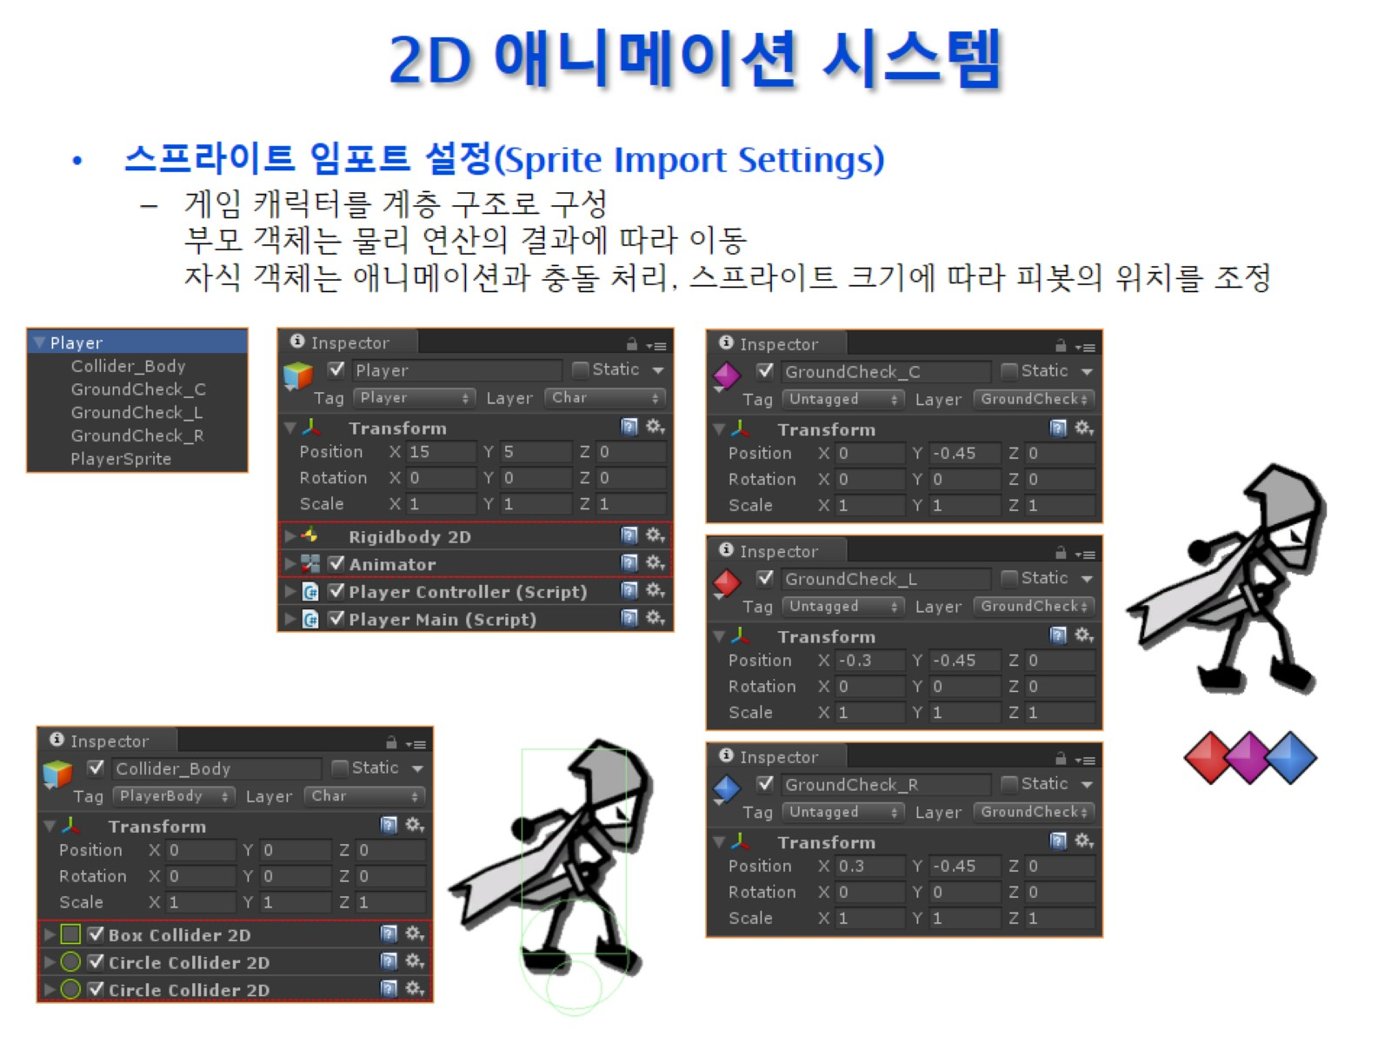
2D 애니메이션 시스템

Slide 7
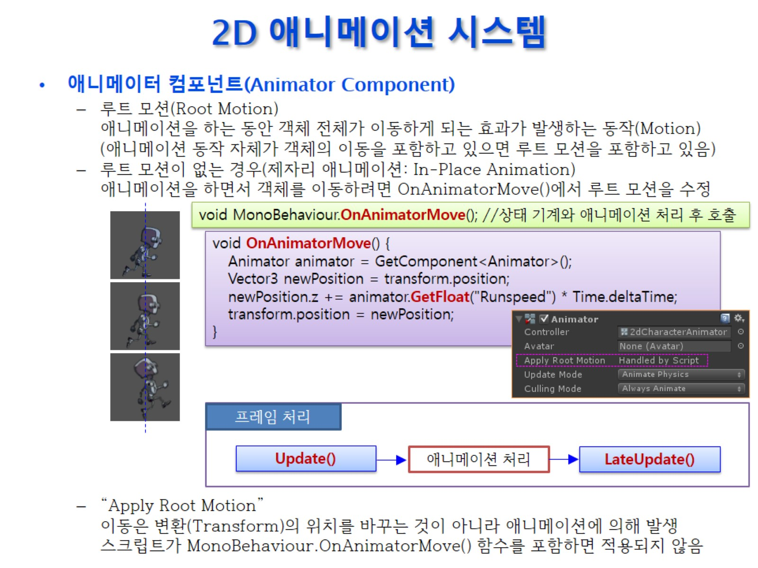
2D 애니메이션 시스템

Slide 8
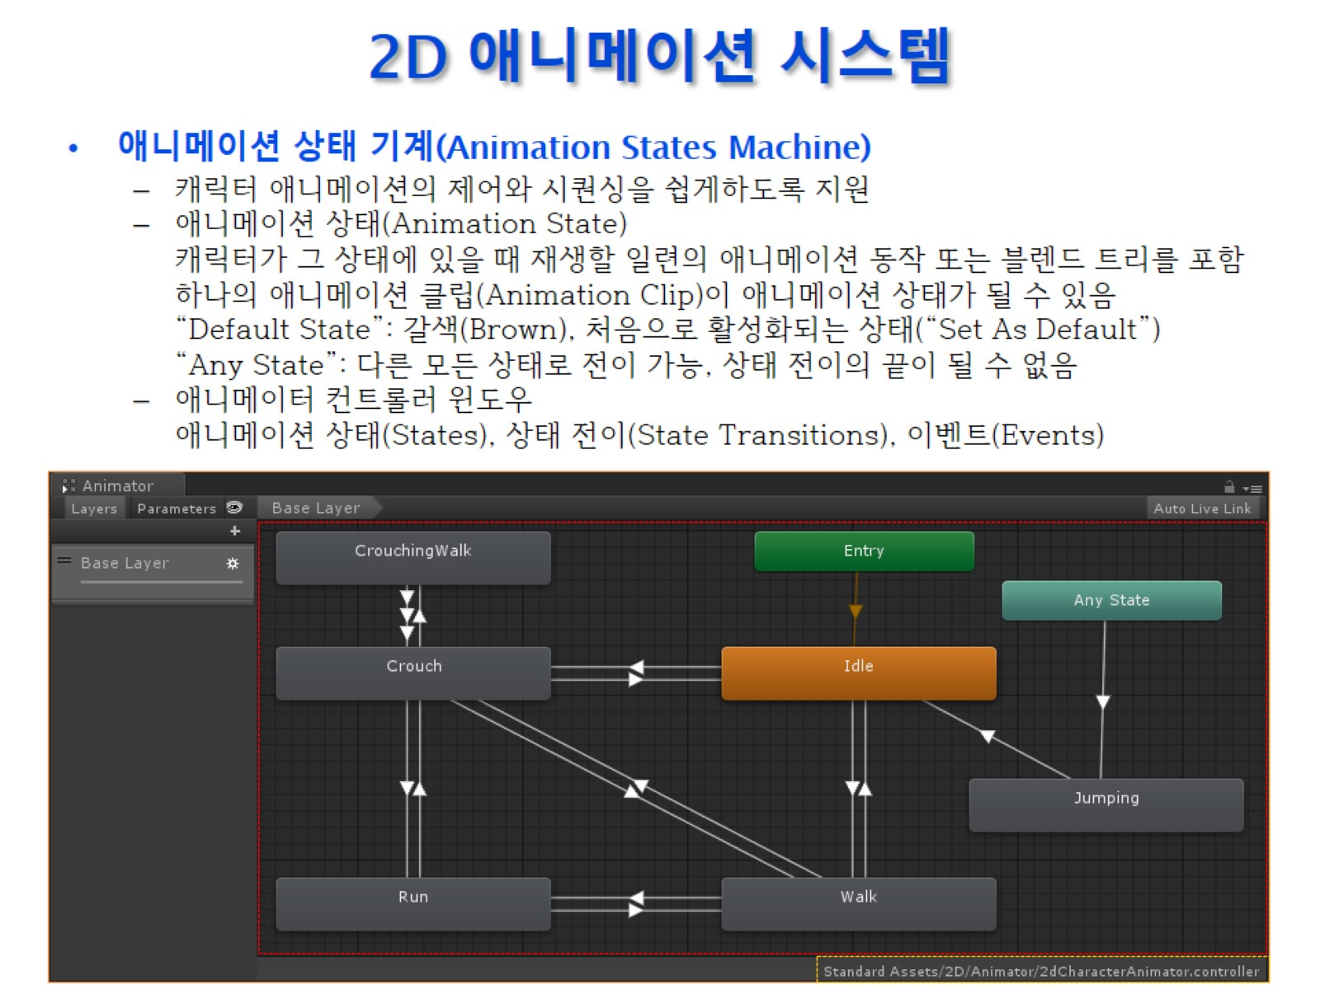
2D 애니메이션 시스템

Slide 9
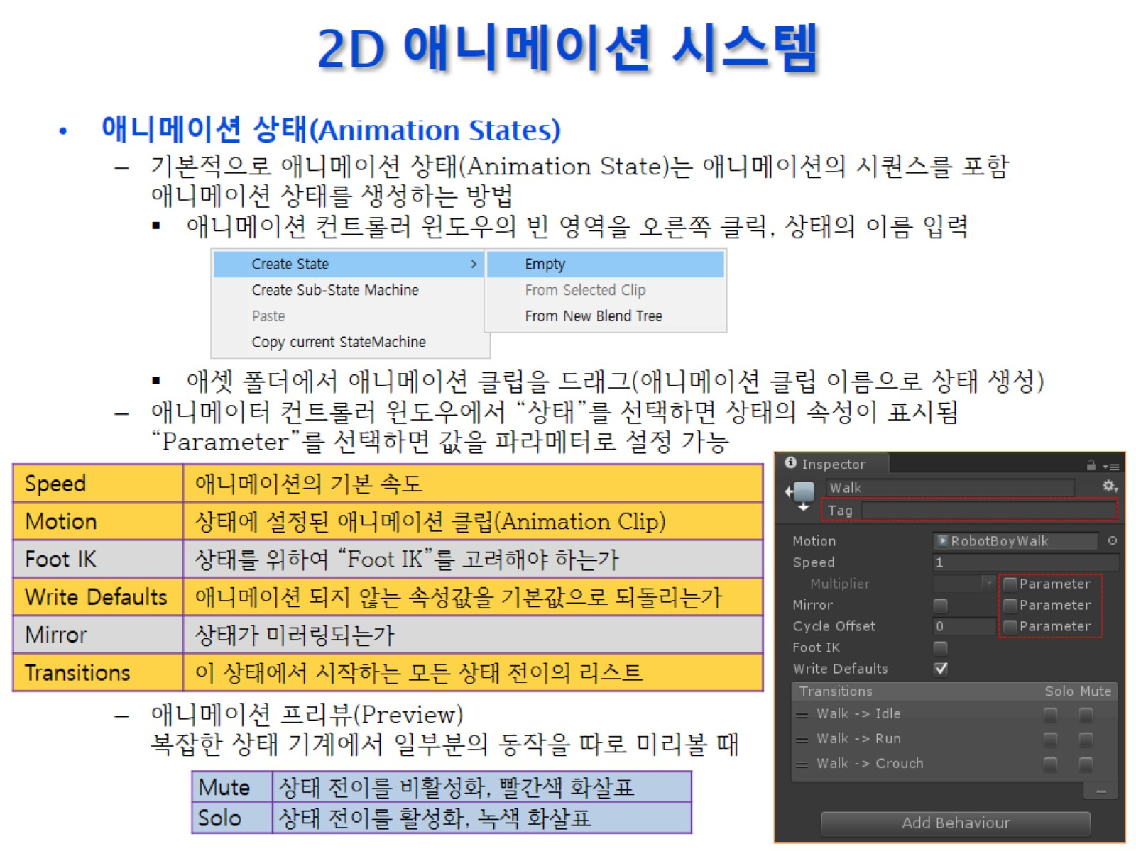
2D 애니메이션 시스템

Slide 10
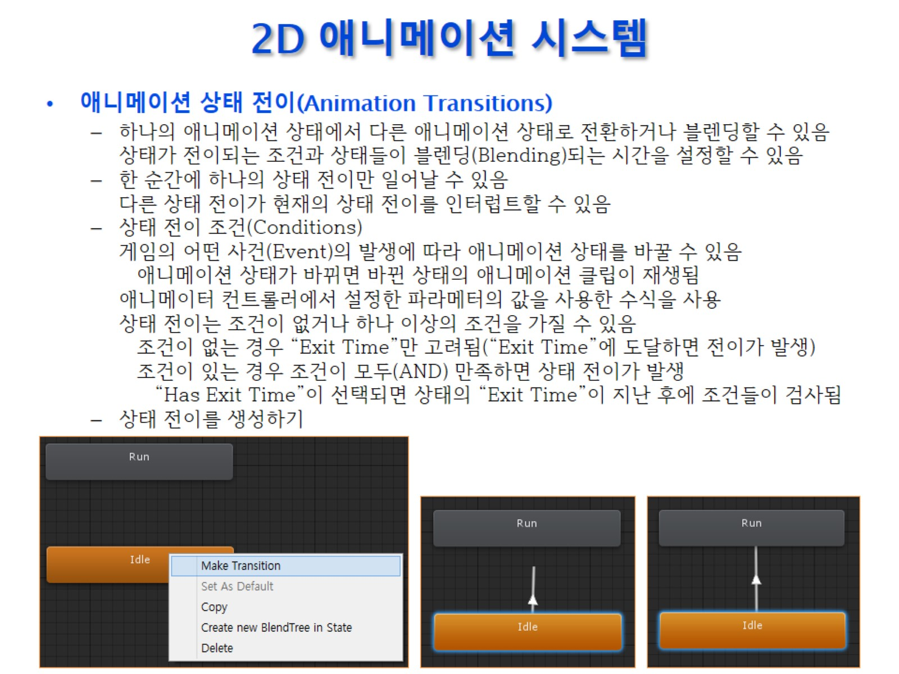
2D 애니메이션 시스템

Slide 11
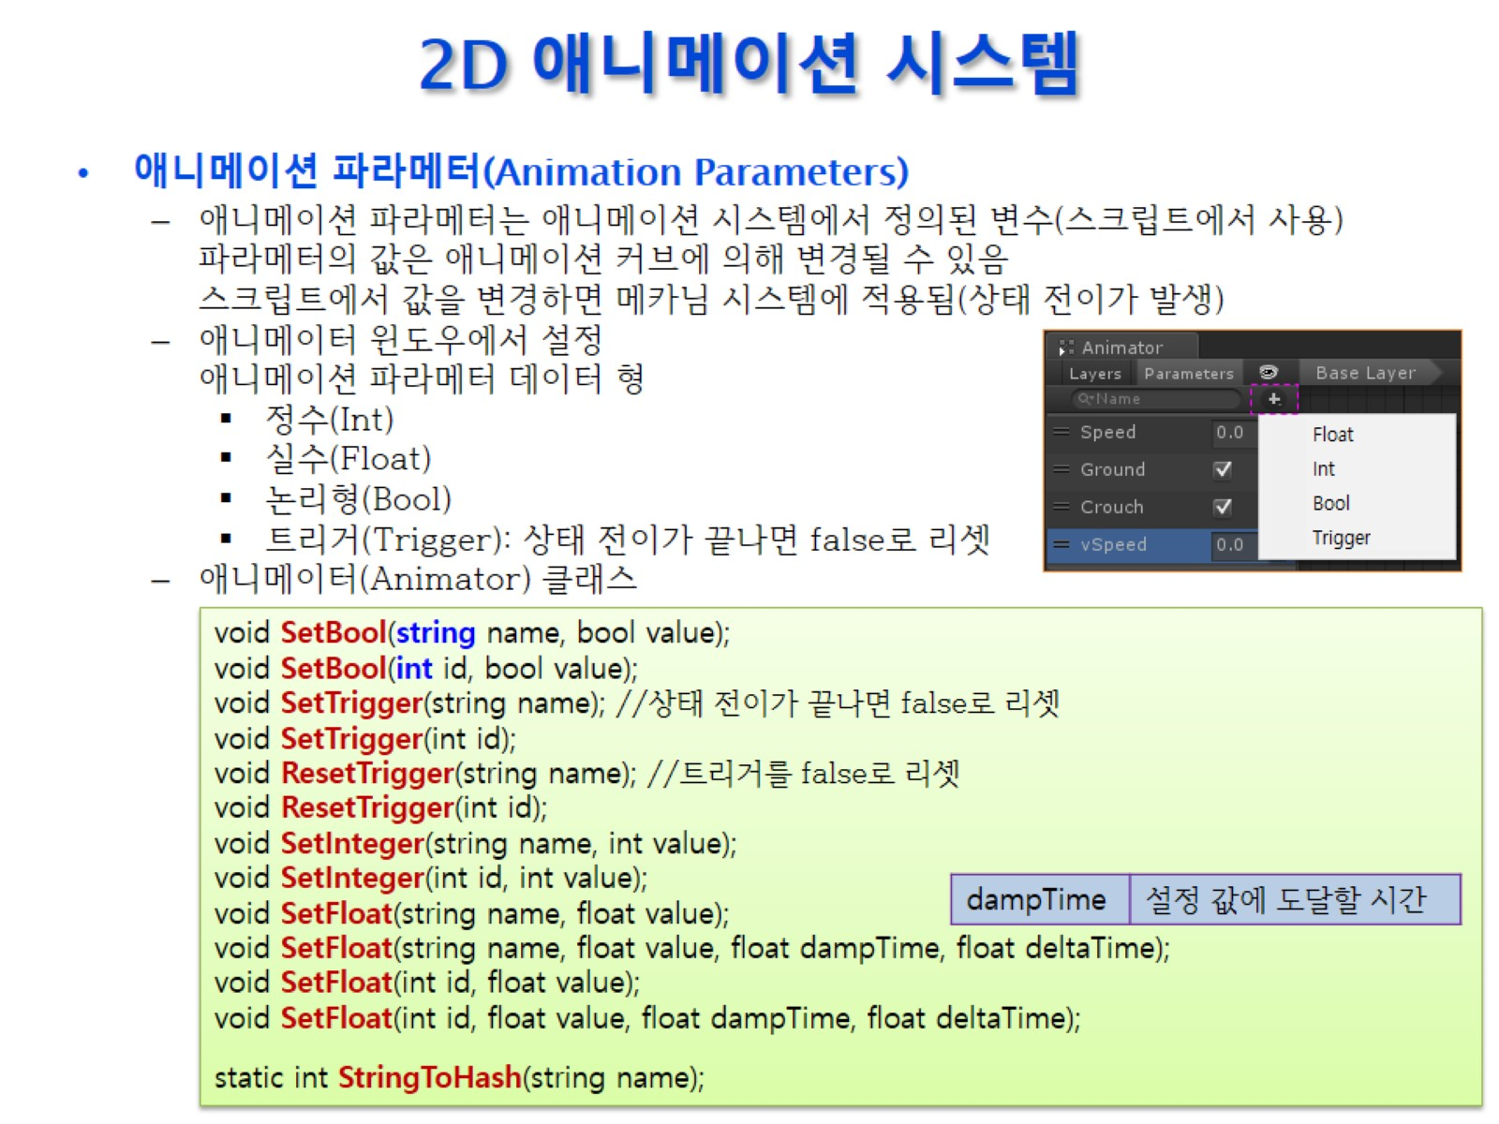
2D 애니메이션 시스템

Slide 12
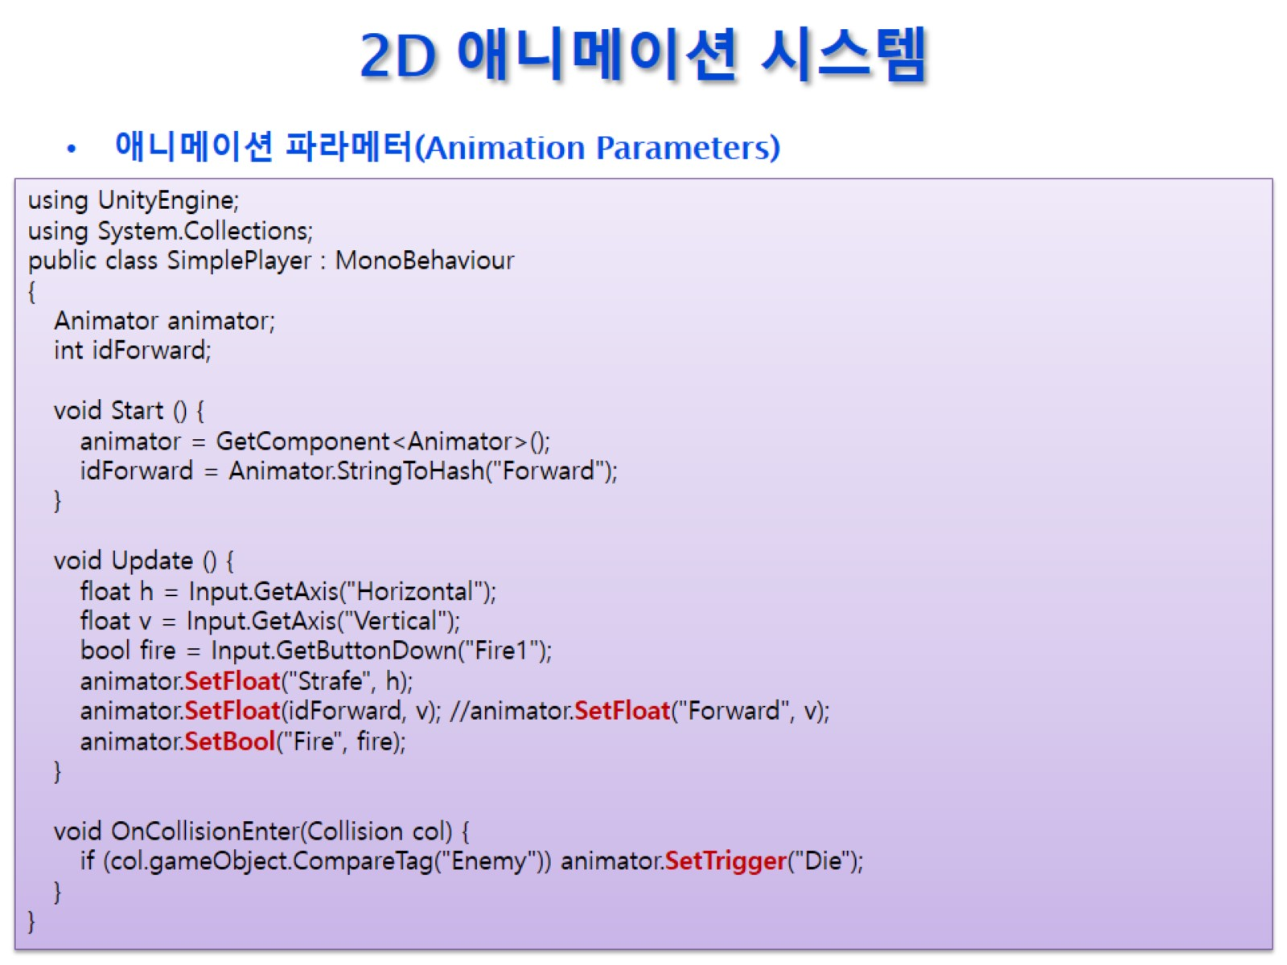
2D 애니메이션 시스템

Slide 13
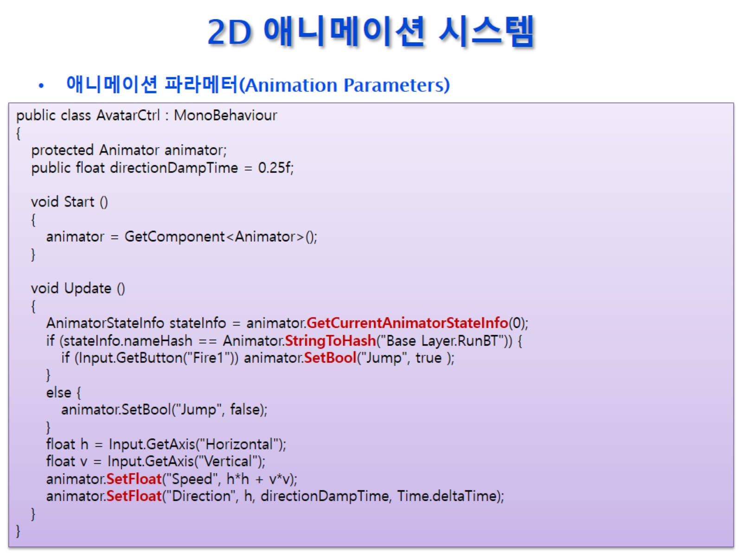
2D 애니메이션 시스템

Slide 14
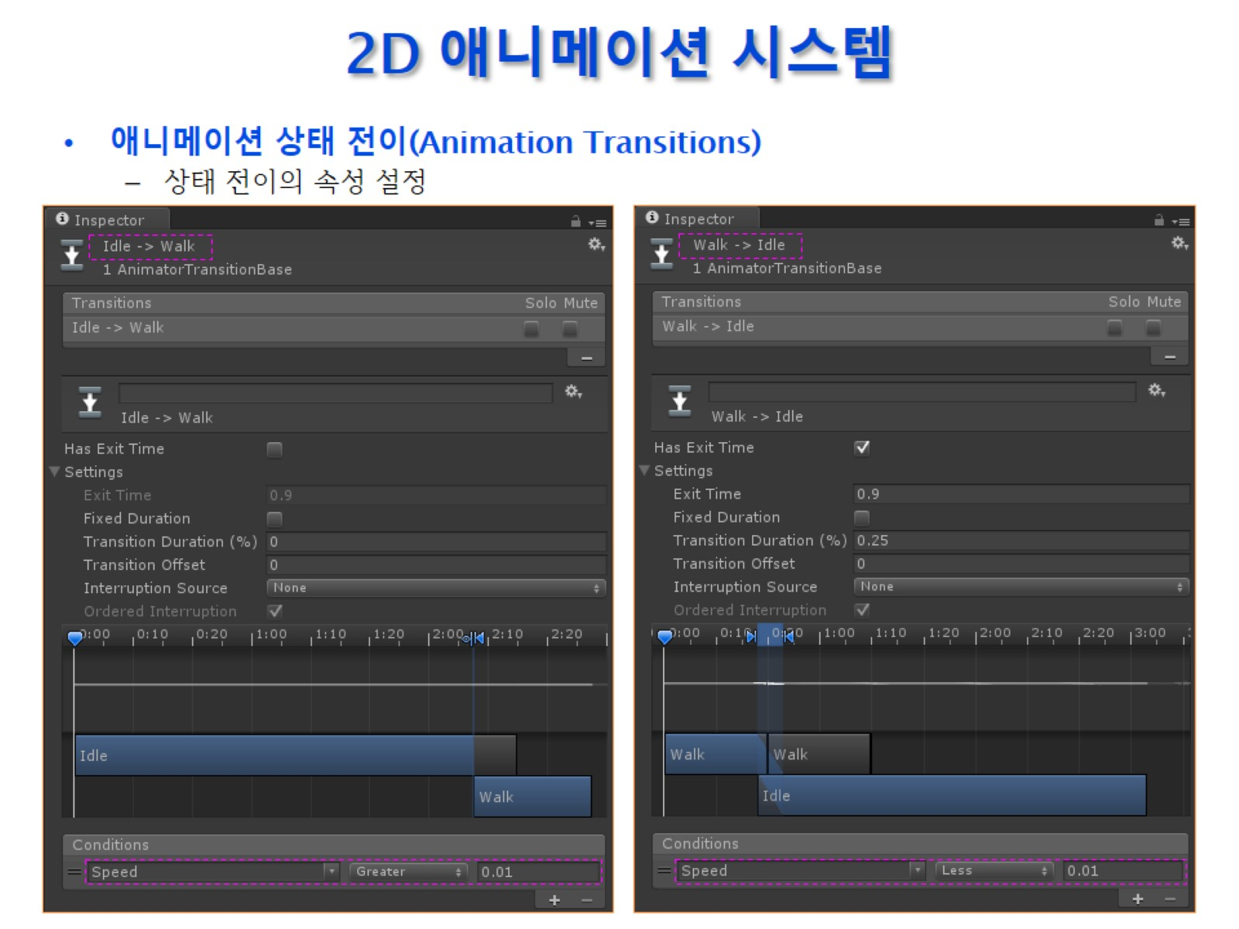
2D 애니메이션 시스템

Slide 15
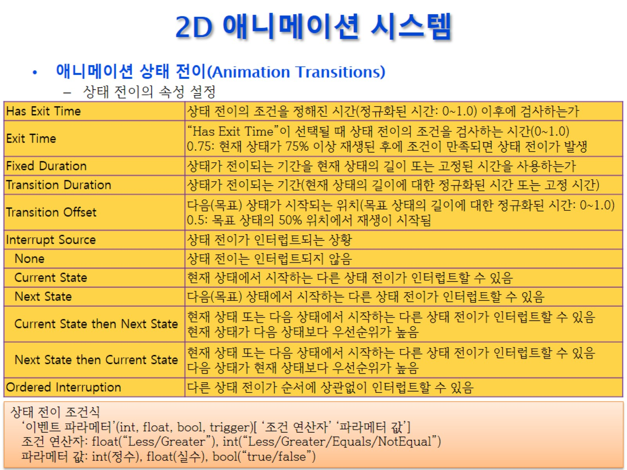
2D 애니메이션 시스템

Slide 16
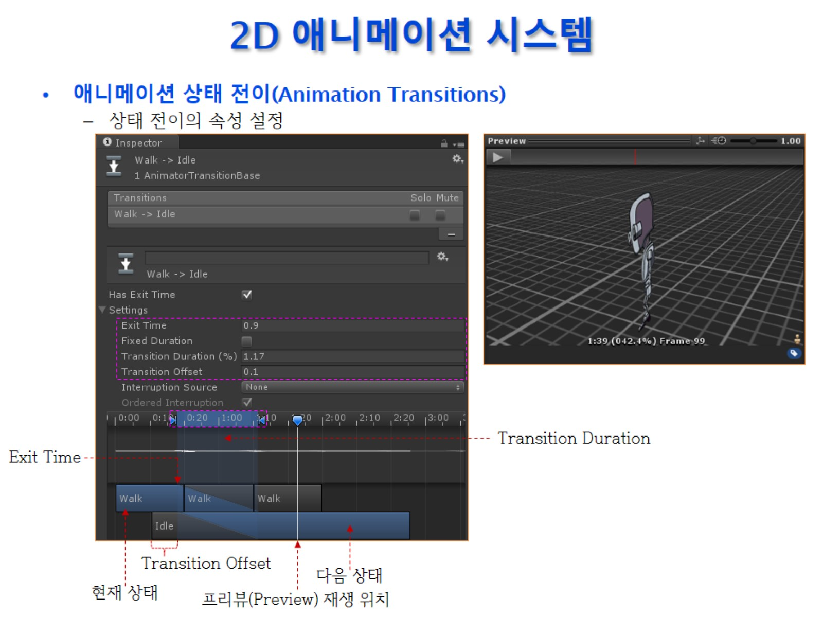
2D 애니메이션 시스템

Slide 17
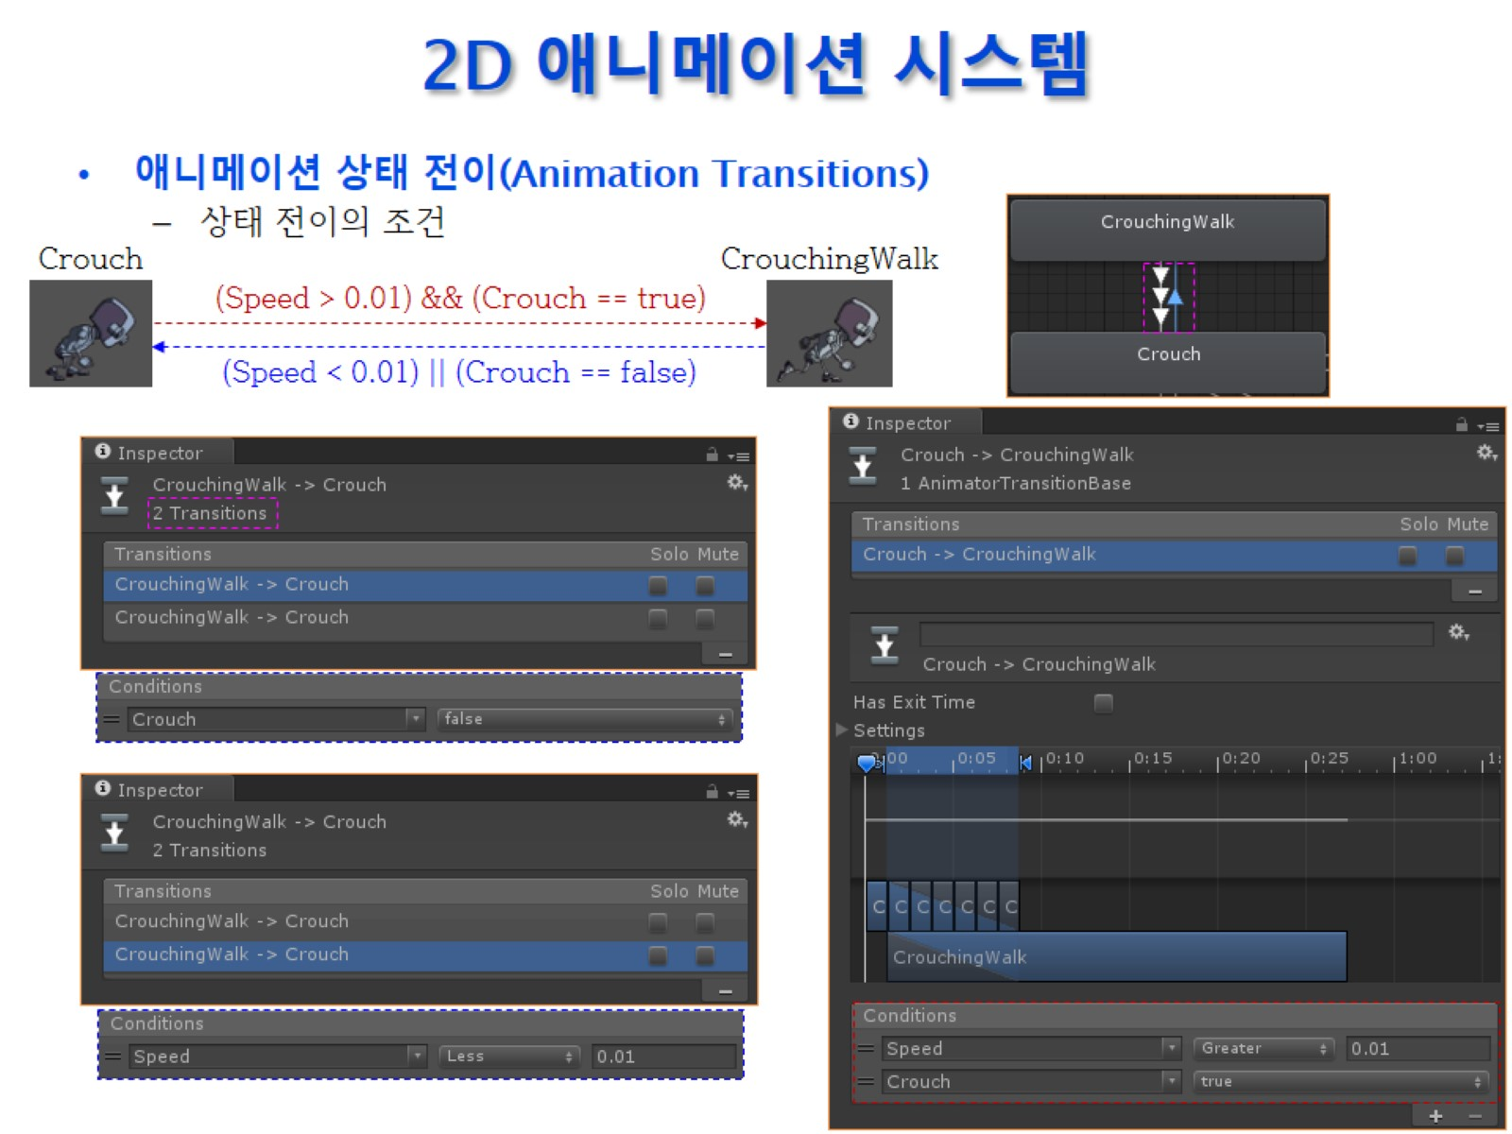
2D 애니메이션 시스템

Slide 18
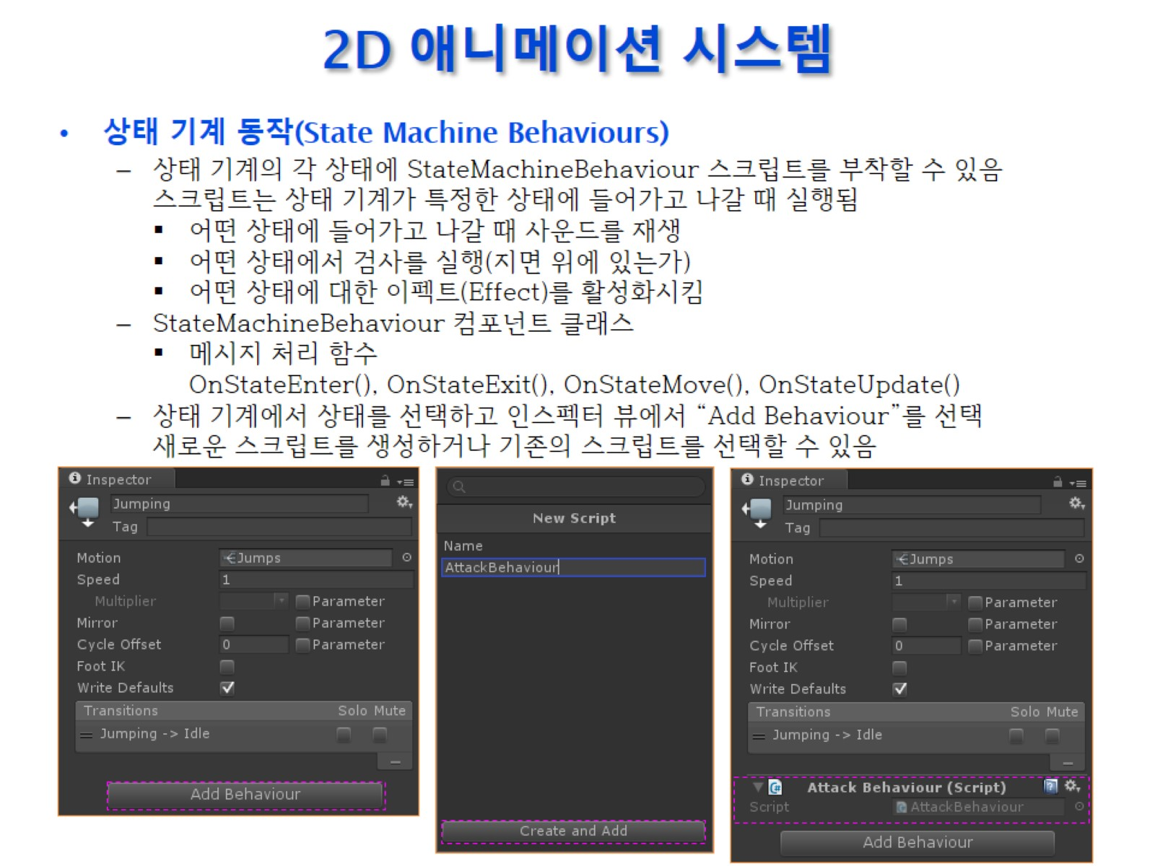
2D 애니메이션 시스템

Slide 19
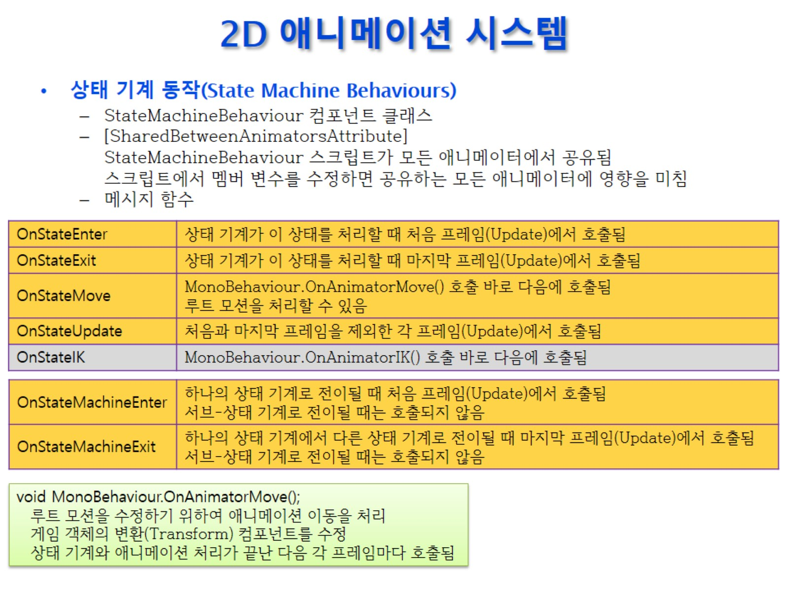
2D 애니메이션 시스템

Slide 20
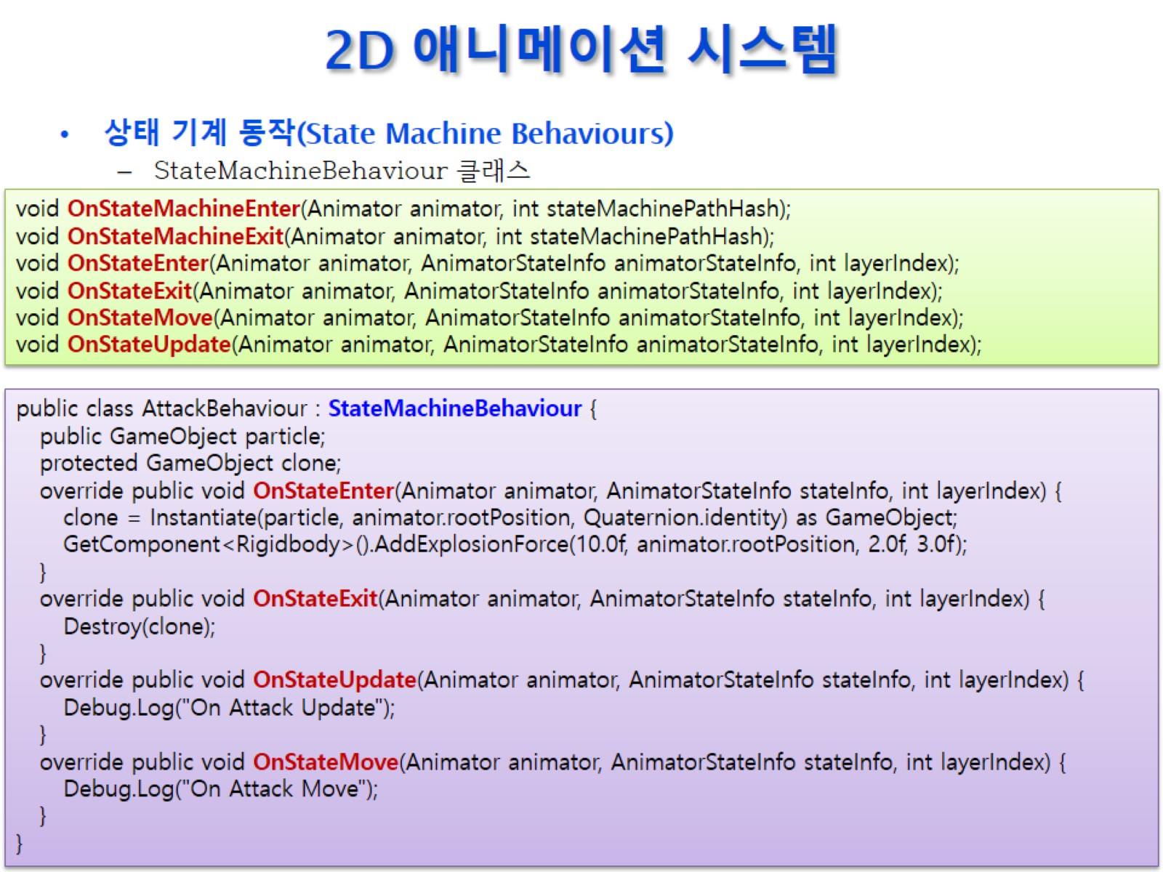
2D 애니메이션 시스템

Slide 21
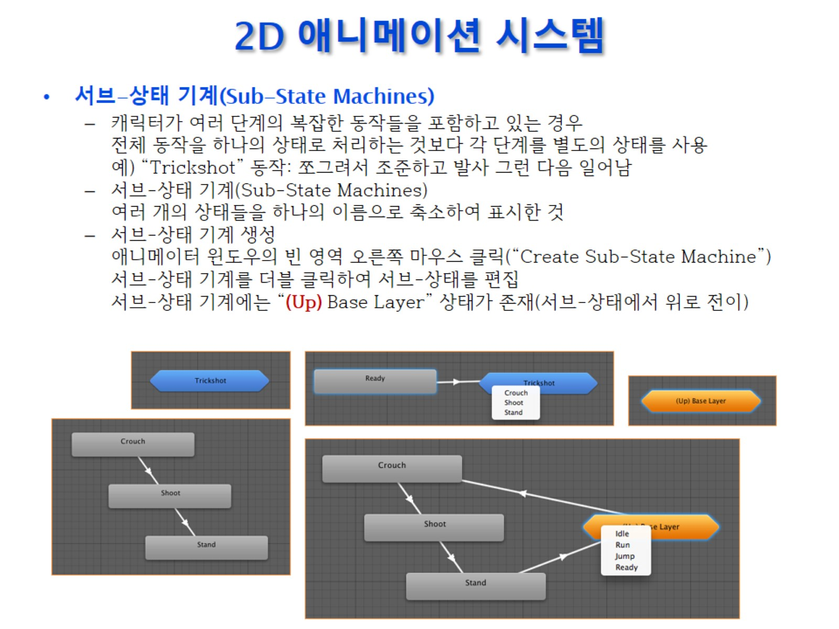
2D 애니메이션 시스템

Slide 22
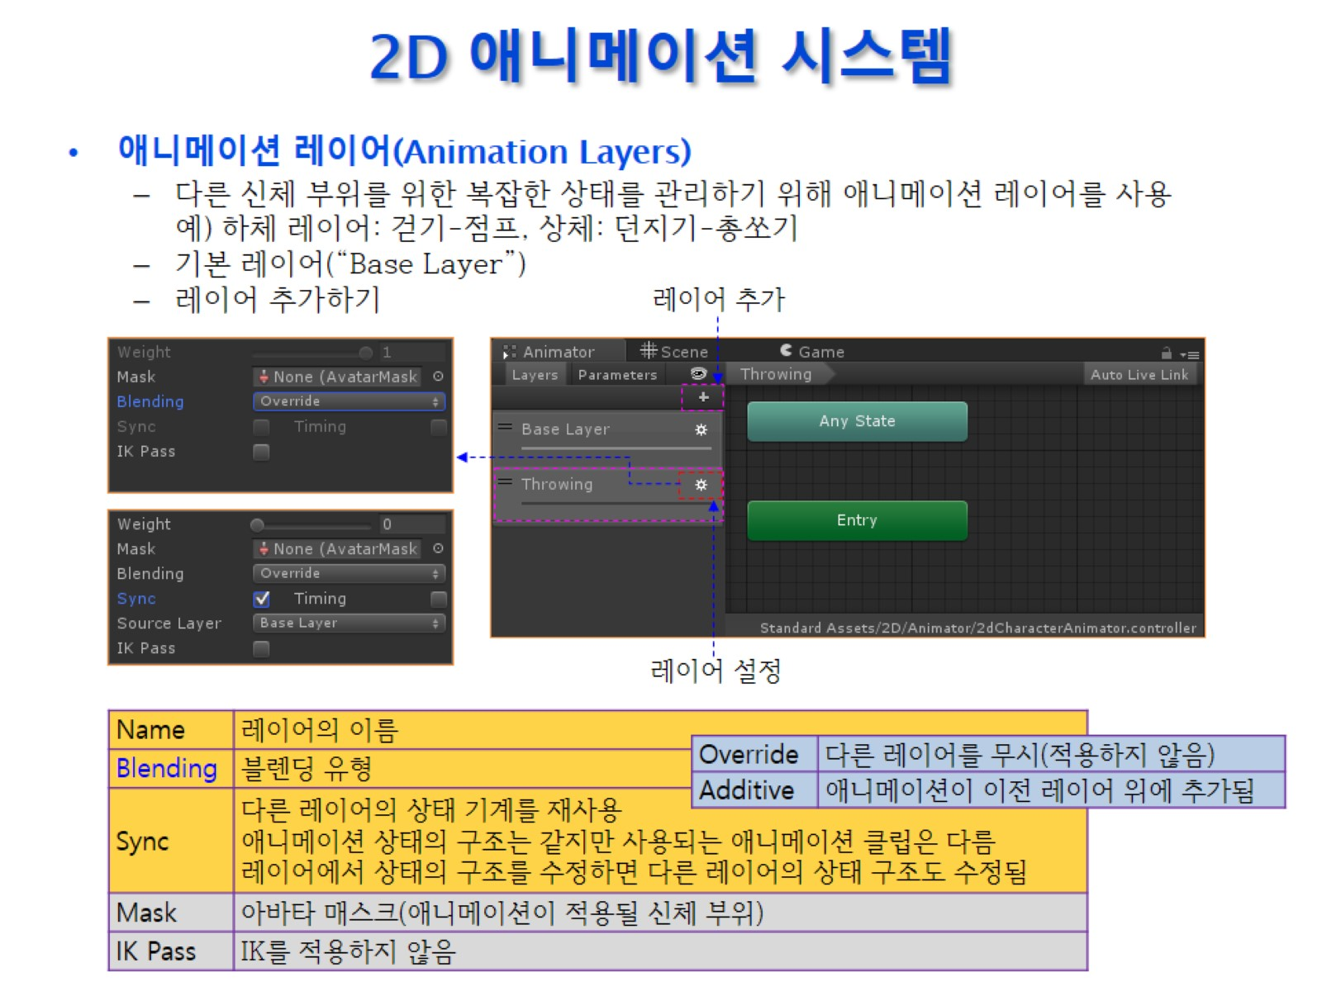
2D 애니메이션 시스템

Slide 23
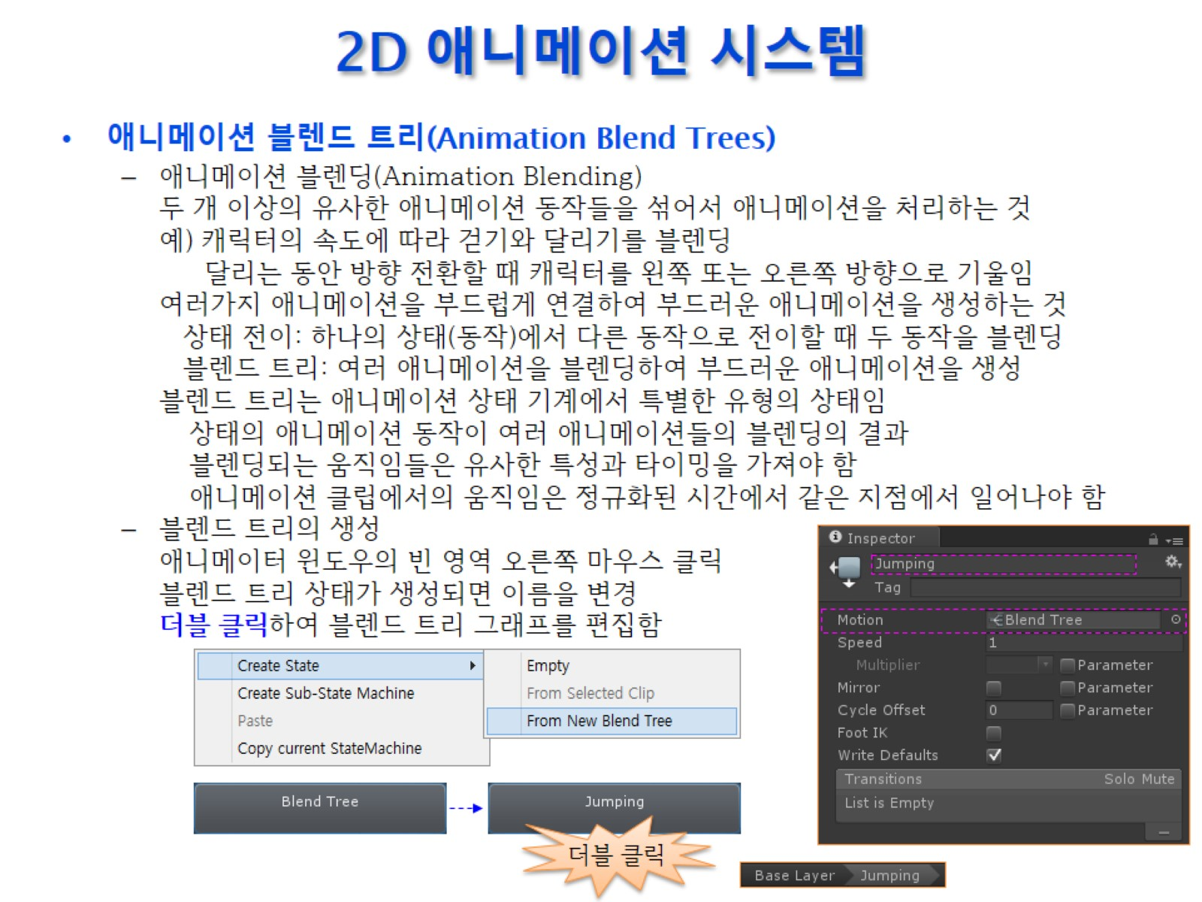
2D 애니메이션 시스템

Slide 24
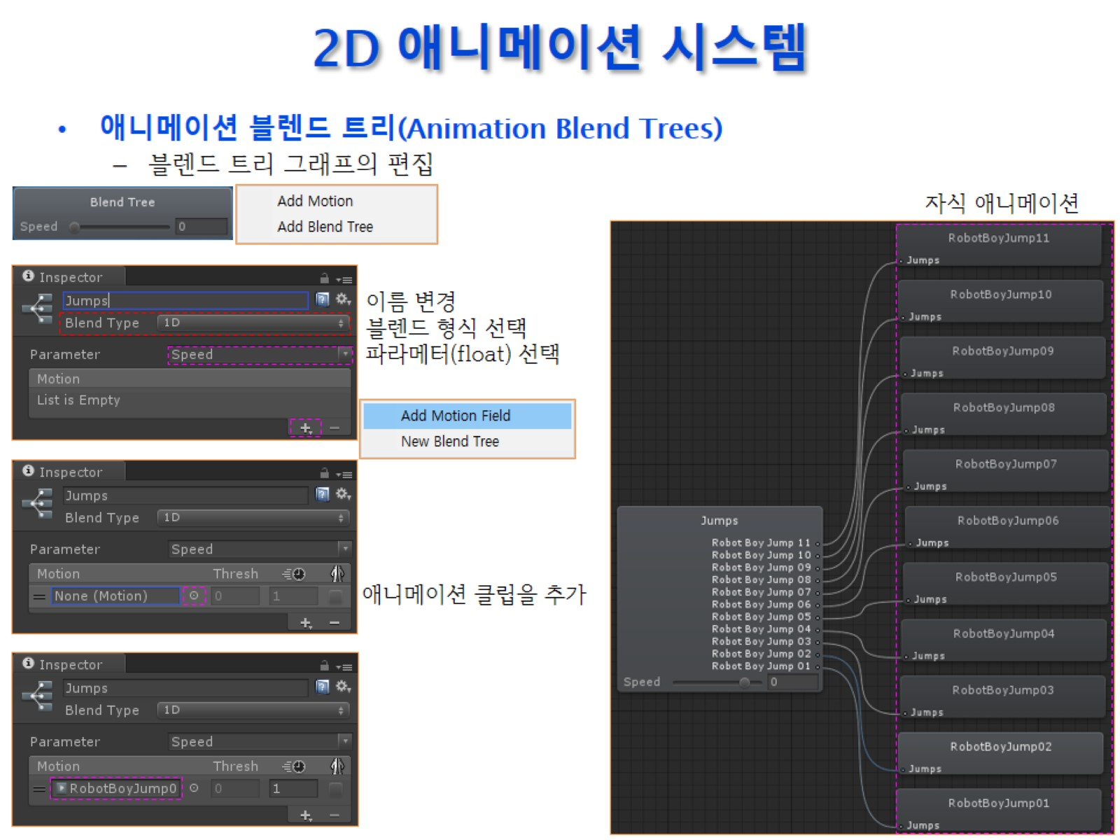
2D 애니메이션 시스템

Slide 25
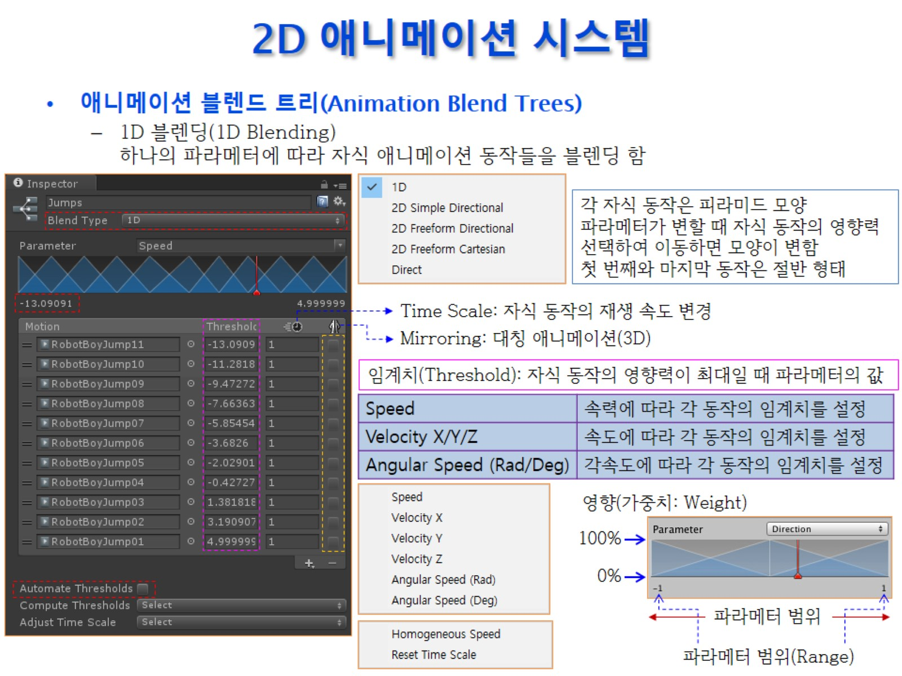
2D 애니메이션 시스템

Slide 26
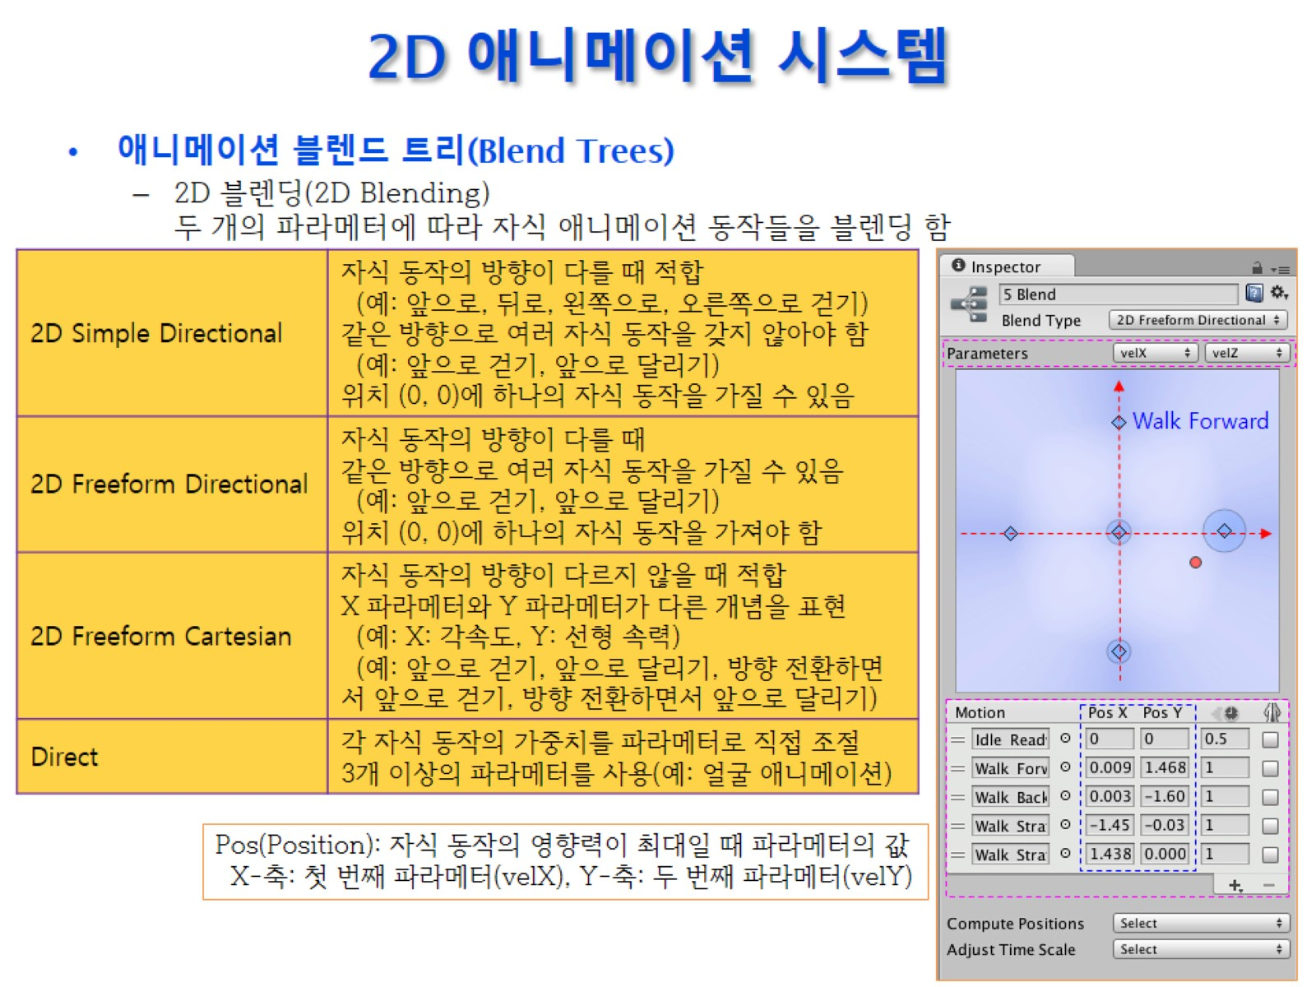
2D 애니메이션 시스템

Slide 27
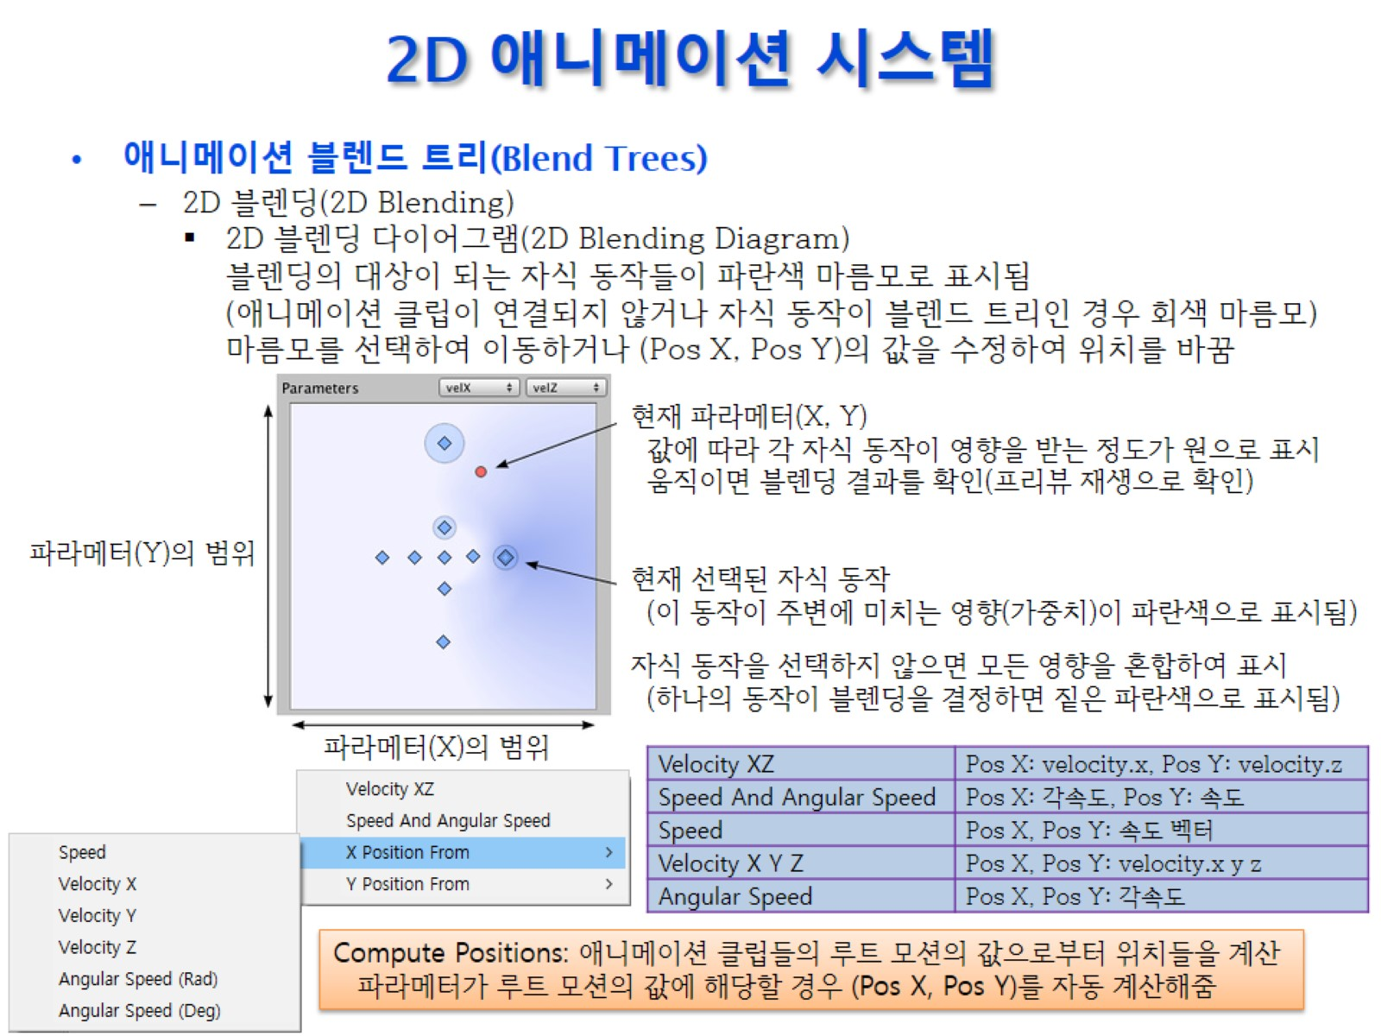
2D 애니메이션 시스템

Slide 28
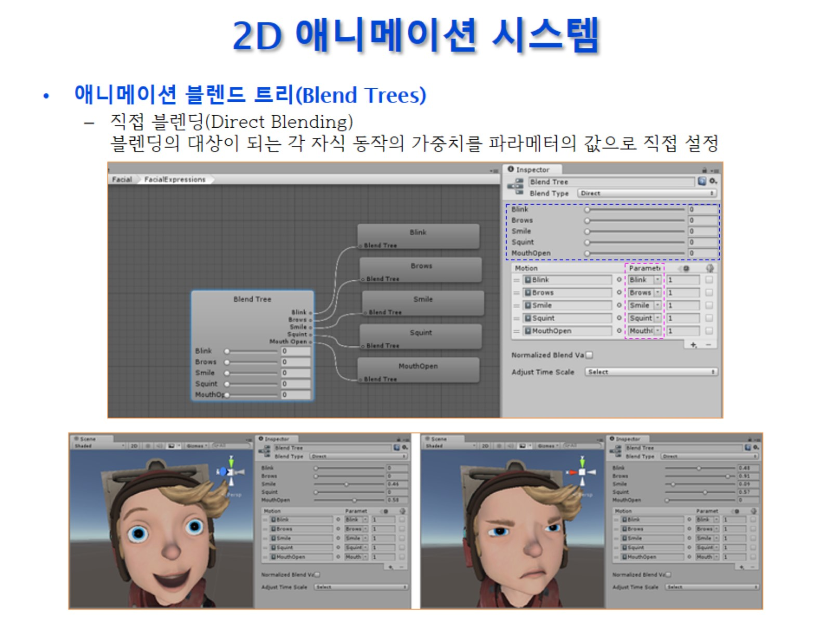
2D 애니메이션 시스템

Slide 29
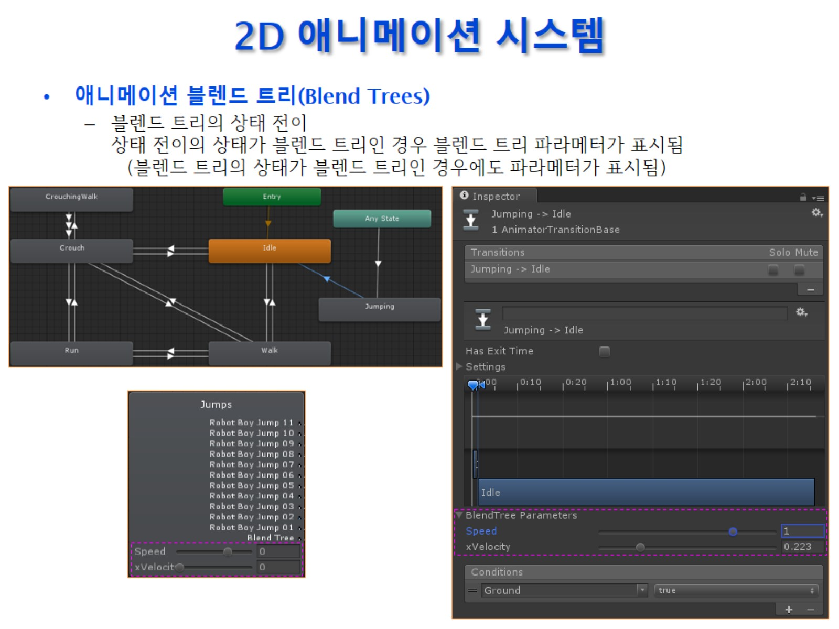
2D 애니메이션 시스템

Slide 30
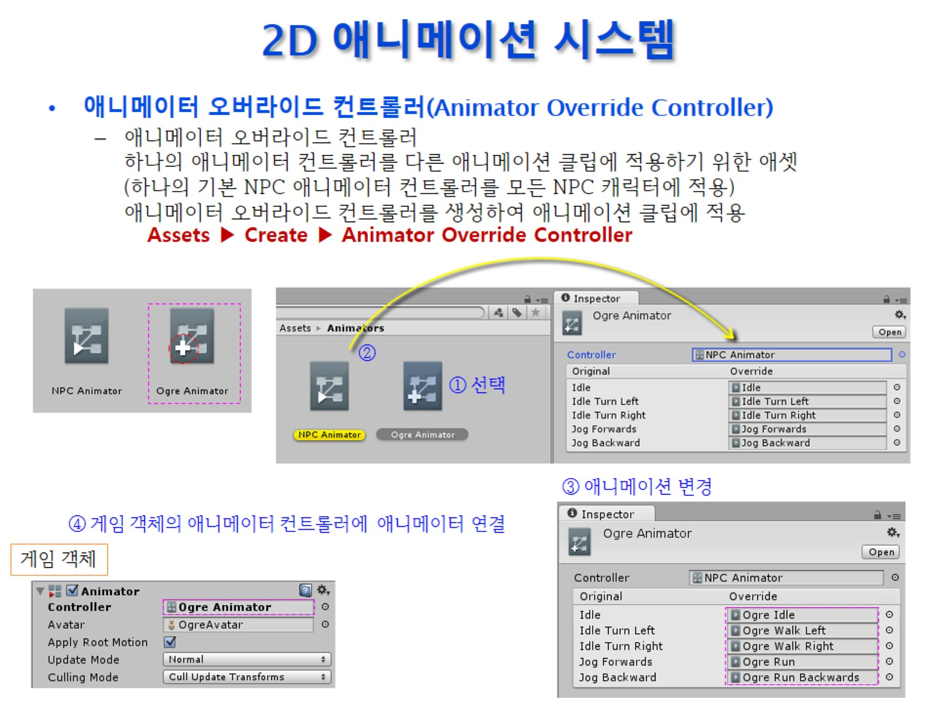
2D 애니메이션 시스템

Slide 31
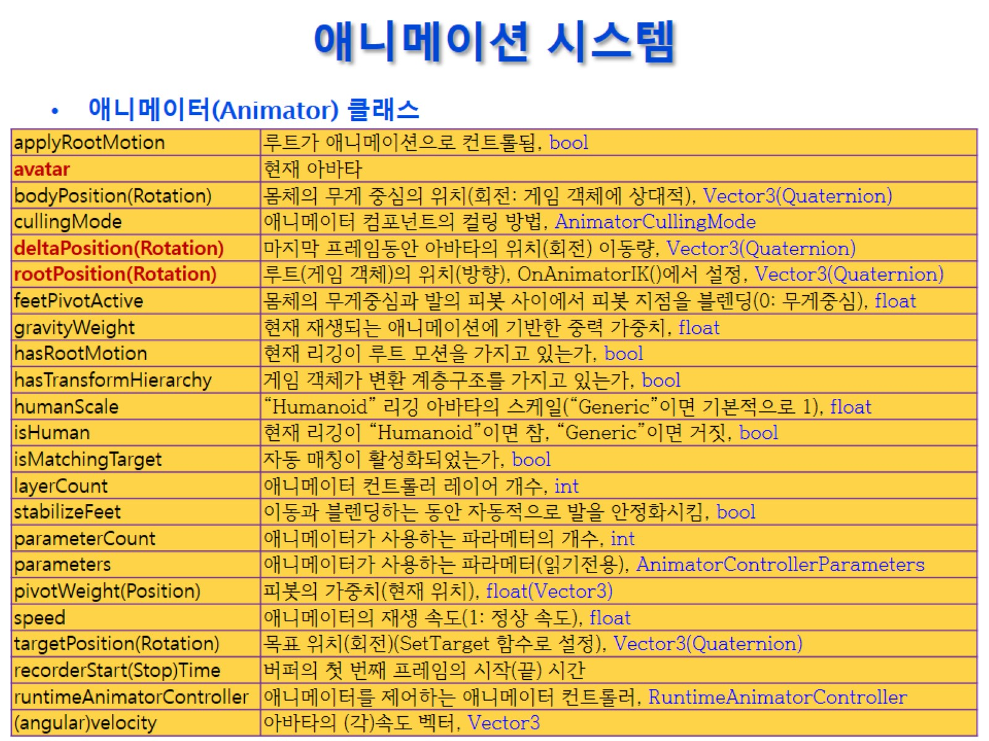
애니메이션 시스템

Slide 32
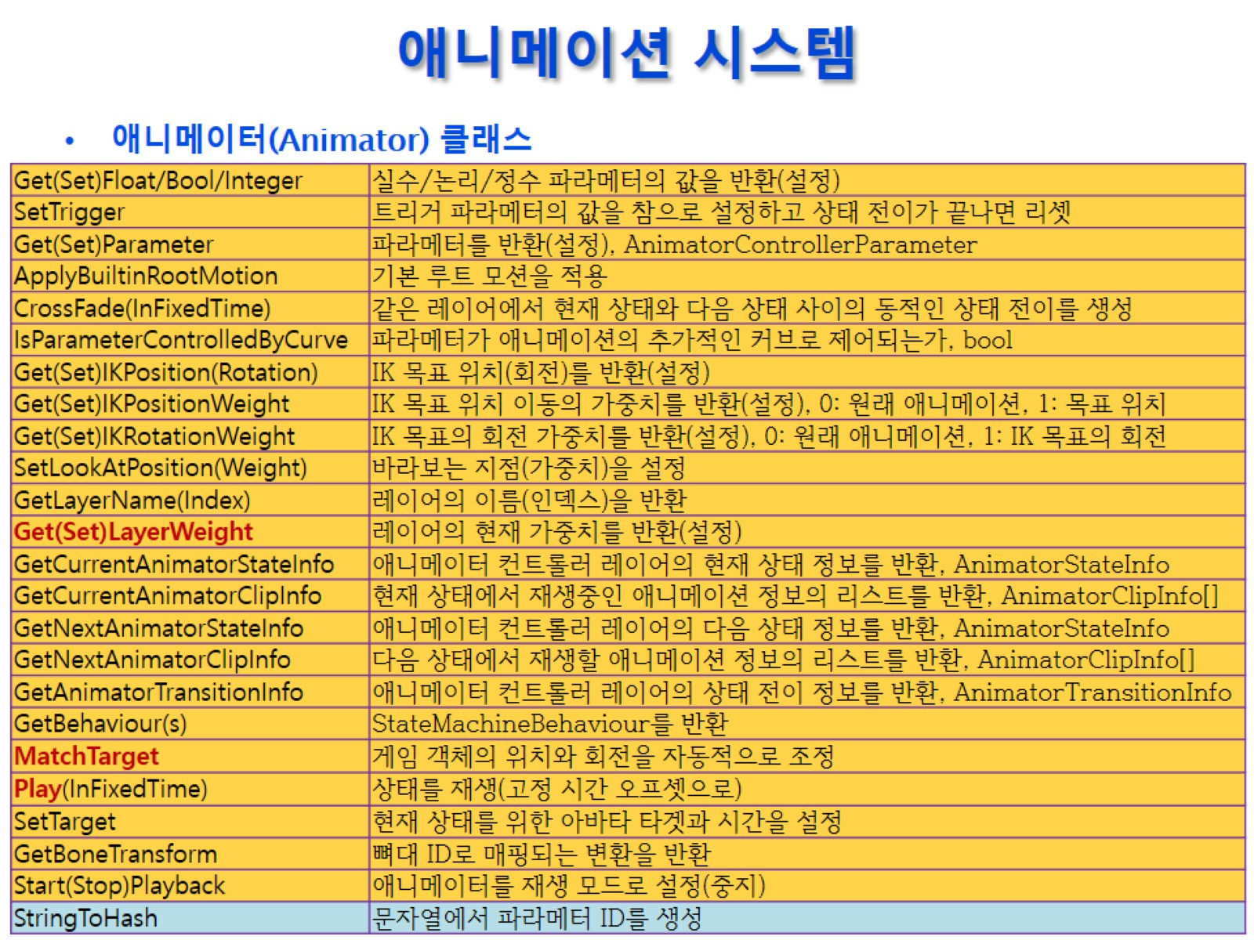
애니메이션 시스템

Slide 33
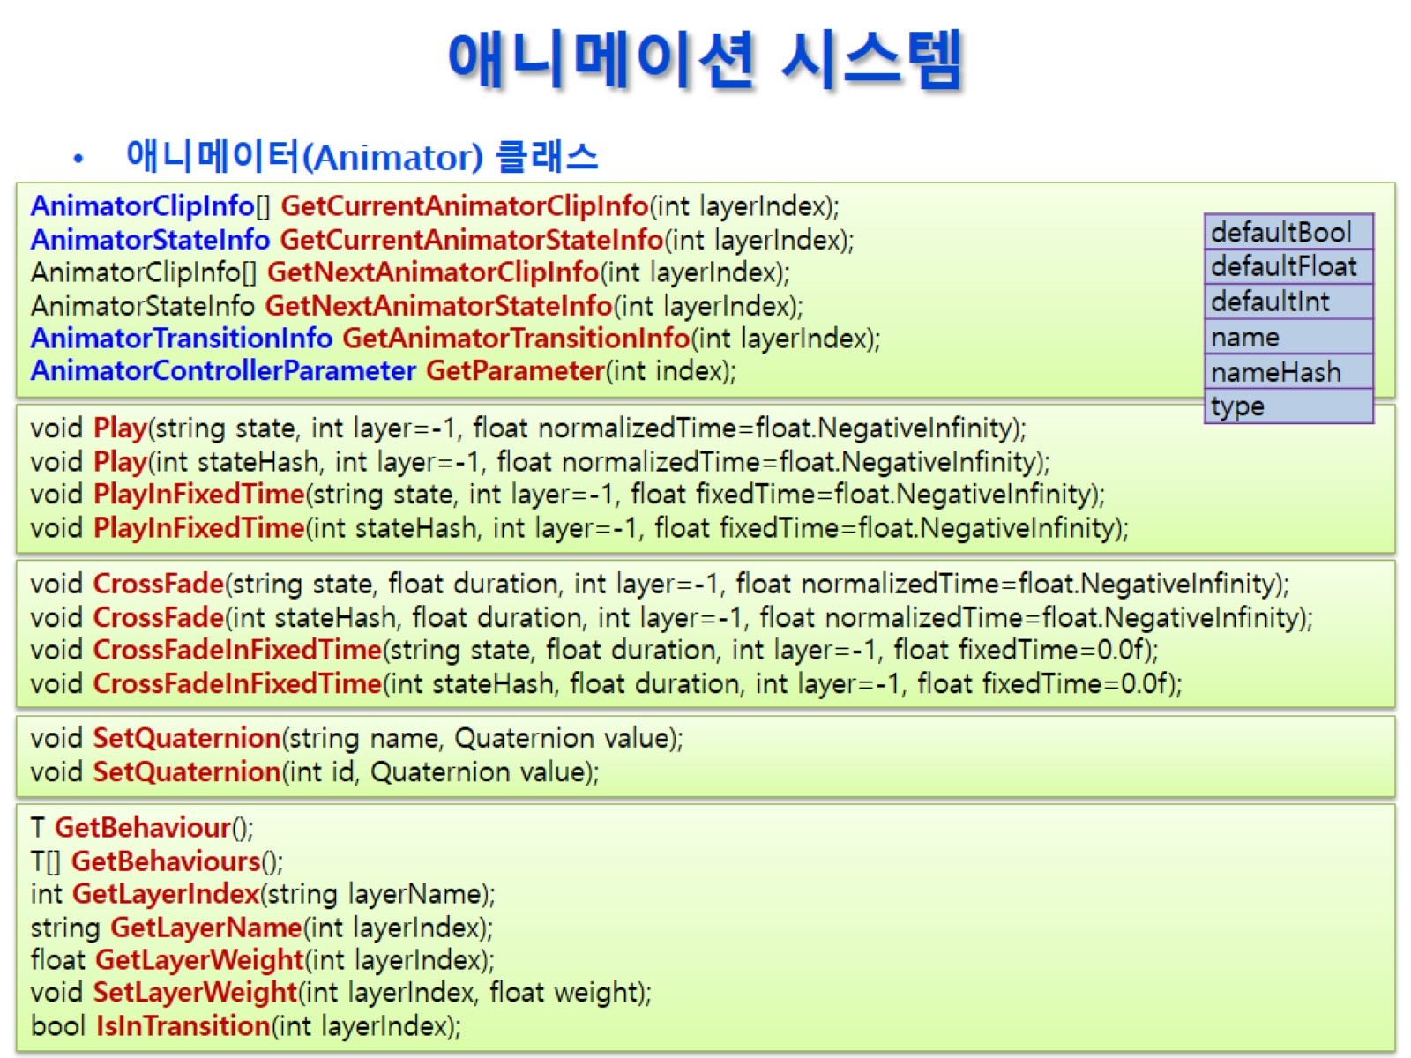
애니메이션 시스템

Slide 34
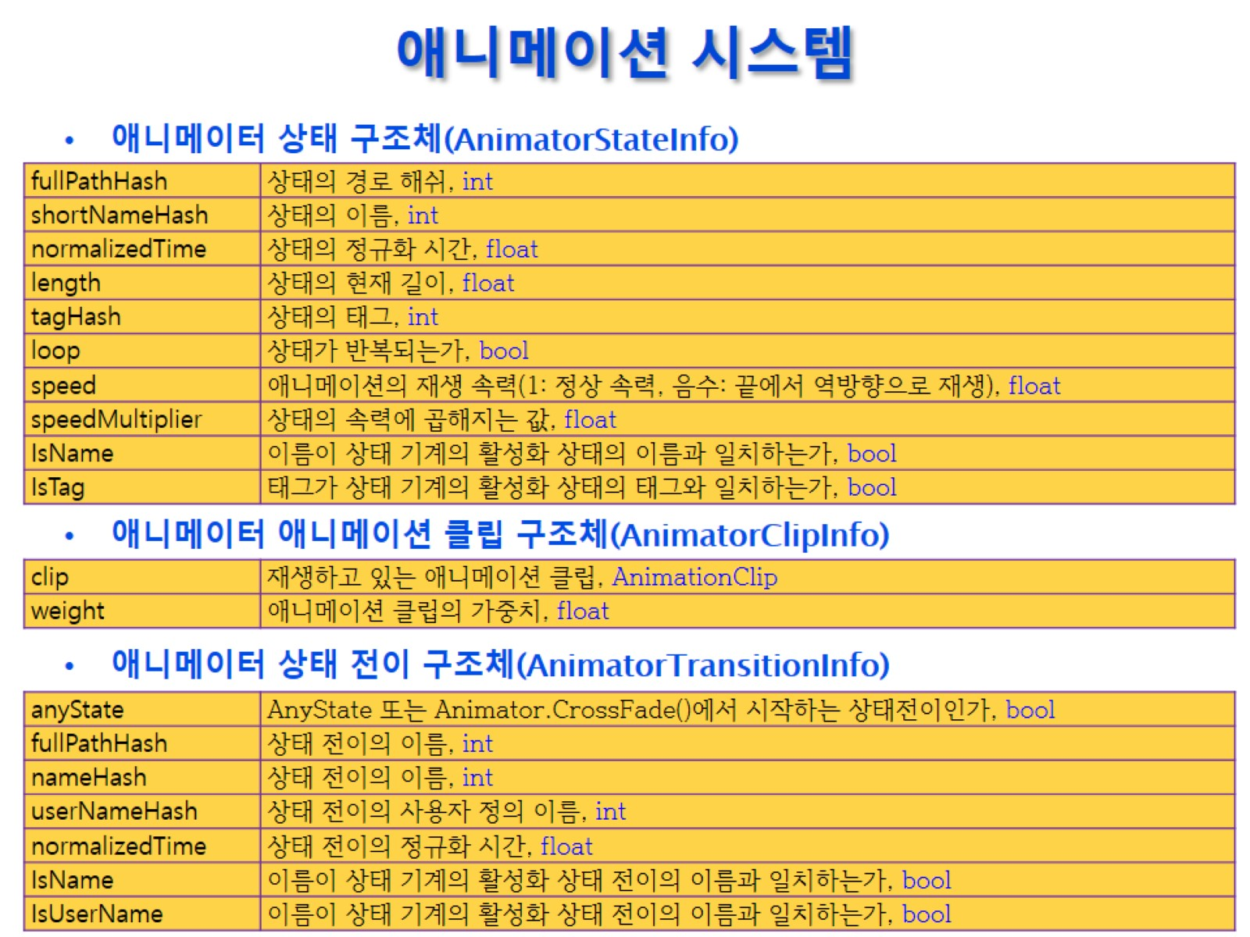
애니메이션 시스템

Slide 35
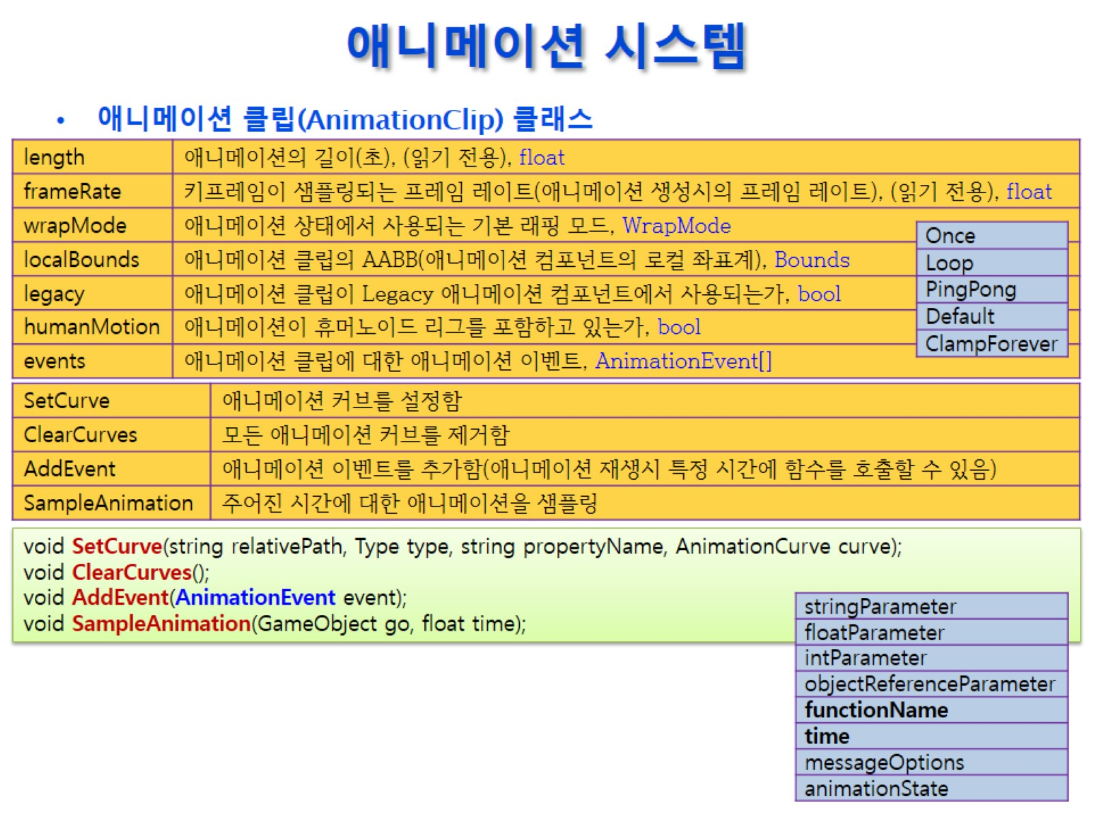
애니메이션 시스템

